Slide 1
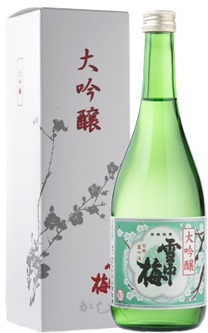
グループ8 雪中梅 （大吟醸）
岩本智也
島村翔
渡邉真悟

Slide 2
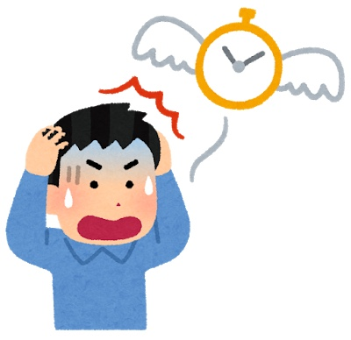
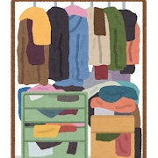
課題
朝、服を考える時間がない
服がありすぎてどんな服があるか把握しきれない

Slide 3
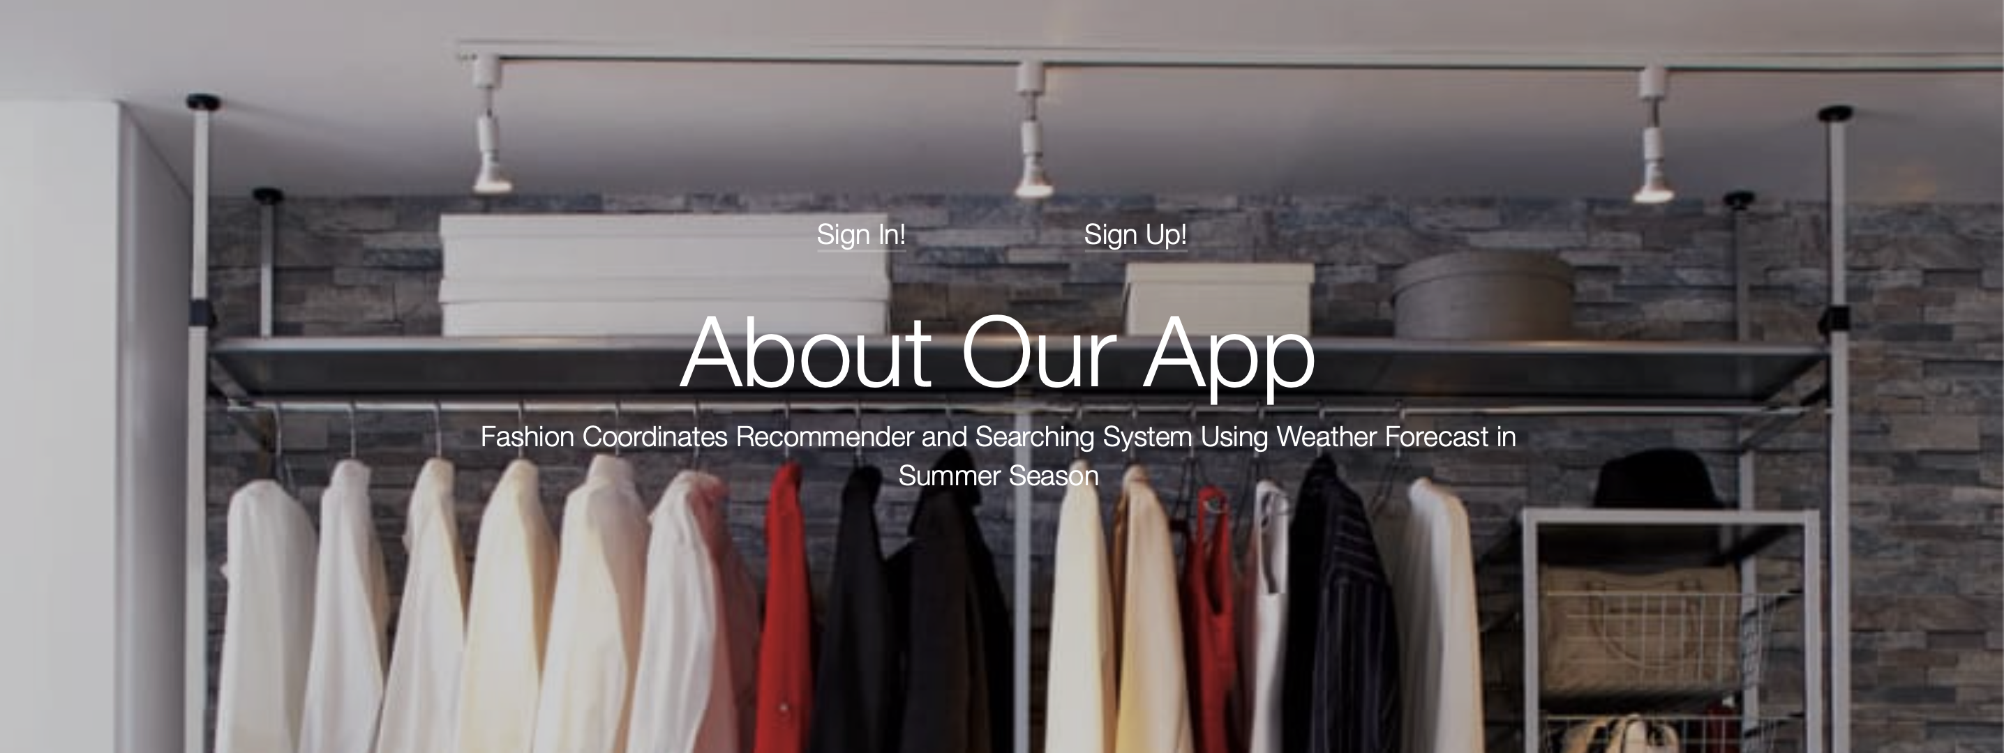
Dresser

Slide 4
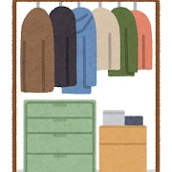
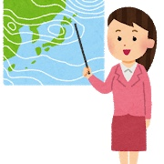
解決
その日の気温や
ユーザが持っている服から
着る服を提案！

Slide 5

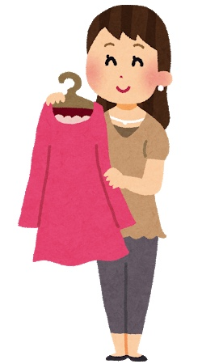



技術紹介
ランキング上位の服
をスクレイピング
ユーザー認証
服を提案！
郵便番号から天気を取得

Slide 6
Dresser
洋服が簡単に決められる！
持っている服を
有効活用できる！

